Slide 2
Tri Ân Thầy Cô 20/11

Slide 3
LỜI NÓI ĐẦU
Ngày 20/11 là dịp để chúng ta tôn vinh và tri ân những đóng góp to lớn của thầy cô giáo. Đây là cơ hội để học sinh bày tỏ lòng biết ơn sâu sắc dành cho các thầy cô, những người đã dành tâm huyết để dạy dỗ và hướng dẫn chúng ta.

Slide 4
Hòa chung không khí vui tươi,hân hoan chào đón ngày nhà giáo Việt Nam 20-11. Ngày mà cả nước tôn vinh các thế hệ thầy cô giáo. Đa có biết bao nhà thơ, nhà văn, nhà thơ đã viết lên tình nghĩa thầy trò.

Slide 5
Có một nghề bụi phấn dính đầy Người ta gọi là nghề cao quý nhất
Có một nghề không trồng hoa vào đất
Mà trồng cho đời những đóa hoa thơm

Slide 6
TÌNH THẦY TRÒ
Thư viện trường tiểu học Khánh Vĩnh Yên xin được giới thiệu cuón sách “Tình thầy trò”: Cuốn sách nằm trong 500 câu chuyện về đạo đức, của hai tác giả Nguyễn Hạnh và Trần Thị Thanh Nguyên, dày 101 trang với khổ 14x18cm do nhà xuất bản trẻ sản xuất.

Slide 7
TÌNH THẦY TRÒ
Cuốn sách chứa đựng những tâm tình, nỗi niềm không chỉ của riêng ai. Mỗi trang sách là một bài học nhân từ về đạo làm trò, về tình cảm ấm áp tình thương của người thầy. Cuốn sách gồm 11 câu chuyện giản di và sâu lắng, người đọc qua đó mà hiểu ra nhiều điều. Kết thúc mỗi câu chuyện là những suy tư. Đọc cuốn sách có nhiều câu chuyện ấn tượng, càng đọc càng say.

Slide 8
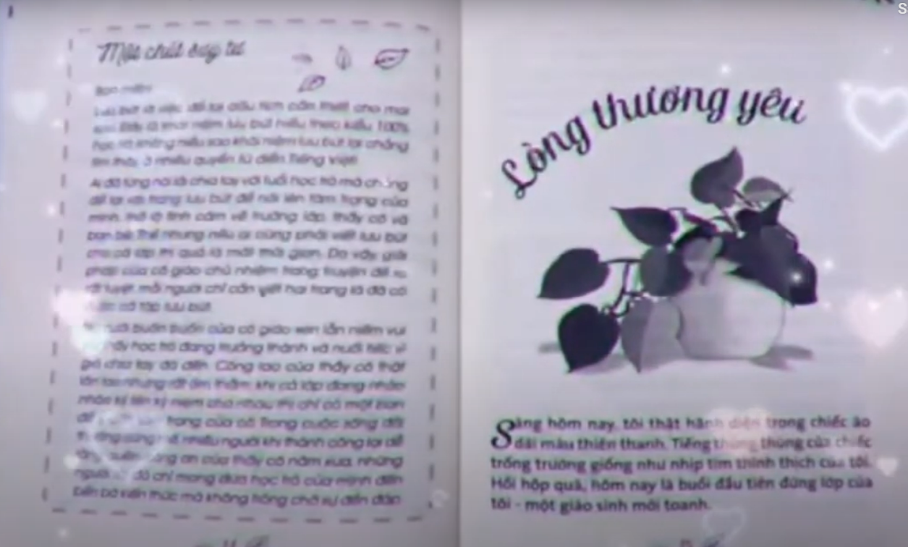
“Tình thầy trò” một tập truyện ý nghĩa giàu cảm xúc và những bài học đáng quý trong cuộc sống. Sự hy sinh thầm lặng của những người thầy đem lại cái chữ cho học trò, hơn thế nữa là đem lại kiến thức, bài học làm người, cách đối nhân xử thế… Các bạn thân mến! Chúng ta hãy phấn đấu học tập để hái những bông hoa điểm 10 để dâng tặng thầy cô nhân ngày nhà giáy Việt Nam20-11 đầy ý nghĩa này.

Slide 9
Đọc đi em cuốn sách trên tay
Lúa xanh mướt cánh cò bay lả
Tổ quốc vút lên tầm cao rực rỡ
Cũng bắt đâu từ trang sách hôm nay

Slide 10
Sau buổi giới thiệu sách này em mong thầy cô và các bạn tìm đọc cuốn sách này ở thư viện trường nhé!

